Slide 1
coco-loss论文分析与人脸识别中的归一化
汇报人： 伍奕东
日 期：2018-8-30

Slide 2
1.论文简介
介绍coco-loss的基本内容
2.之前的研究
目录
介绍之前的loss的特点
3.算法解析
coco-loss的归一化和损失函数解析
4.实验与讨论
展示了coco-loss的刷榜情况，
并提出一些问题共同讨论。

Slide 3
论文简介
1
Rethinking Feature Discrimination and
Polymerization for Large-scale Recognition
作 者：
相关机构：
发表时间：
Yu Liu,, Hongyang Li, Xiaogang Wang
香港中文大学
2017年10月

Slide 4

1.1
论文要点
一开始不顺利投IJCAI被拒，后来改投NIPS2017被接收。
本文有两个关键点：
1）coco-loss（congenerous cosine loss），即同余余弦。本质上就是一个cosine距离版本的center loss，但比center-loss要好，同时计算复杂度上也有所降低。
2）提出feature normalization，推动了后面一波人在人脸识别任务上使用norm，可以算是将norm用于人脸识别的第一篇论文。
开源地址：https://github.com/sciencefans/coco_loss

Slide 5
之前的研究
2
本篇论文是在triplet-loss和center-loss之后提出的，而且在当时，cos-loss和norm都还没有完全兴起。
不管是哪种loss，都是围绕以下两点设计的：
1）拉近同类样本的特征（类内方差小）
2）拉远不同分类样本的特征（类间方差大）

Slide 6
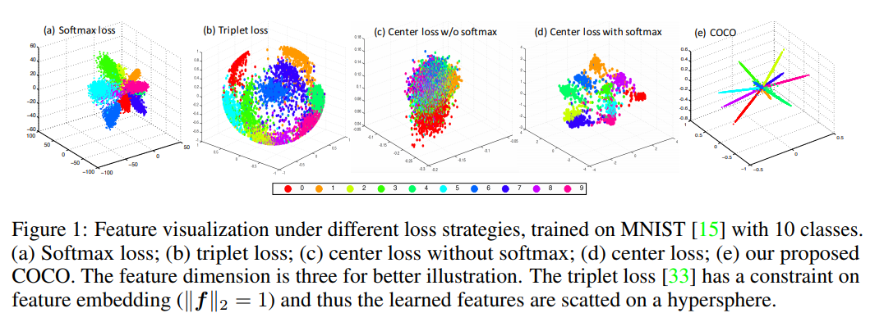
2.1
与之前的算法比较
1）softmax只扩大类间距离，对类内距离的并没有显式的约束；
2）center-loss只是在softmax的基础上增加了一个center-loss，是一种联合损失的概念，这两个损失并没有放在同一个评价体系中，故两者的相关性不大（或者说两个loss间没有约束，各管各的）。
3）triplet-loss虽然同时学习了类内和类间信息，但是受采样的影响容易导致训练不稳定。

Slide 7
算法解析
3
作者提出了一个coco loss，其实有三点主要的特性：
1）进行了特征归一化；
2）使用了cosine距离；
3）使用了center的概念；
4）把distance本身作为输入构建softmax loss，将center和cos距离统一到一个公式中。

Slide 8

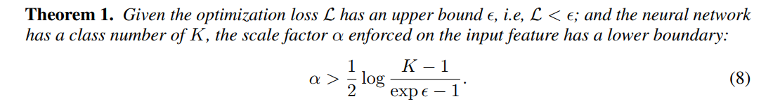
3.1
特征归一化
论文提出要将特征归一化（feature normalization），见右图。
注意，这里使用的是L2归一化，并且公式中有个名为alpha的超参数，它作为超参数对性能有着重要影响。
对于这个超参数alpha，作者的解释是：对于softmax来说，如果feature归一化，类别数固定的情况下其loss是有个下限的，而超参数alpha的作用也是为了对不同的任务调整loss的范围使得能够得到更好的效果（增加alpha会增大loss，使分错的weight有更大的梯度）
作者还推导出了一个公式，如下，其中， K 为分类数目，ϵ 为Loss上界。
文章给出了α选取最佳值的“建议”，作者通过实验，发现ϵ=10−4 是一个典型值，此时则有：α>log(K−1)/2+3
以Cifar10为例，α=1时，错误率为12.4%，α=10时，错误率为7.22%。

Slide 9
3.2
特征归一化的理解
coco-loss论文中的可视化图像上，分类结果仍然没有将特征映射到超球面上（画错了？）。
从实验上来看，有论文发现高质量正面人脸得到的feature L2-norm比较大，而模糊低质量人脸得到的feature L2-norm比较小。
（见https://github.com/KaleidoZhouYN/FaceRecognitionSystem）
在我看来，feature norm本身对决策边界的影响很小，只有在特定场合才能体现出它的作用。若使用的是欧式距离，则最好进行feature norm，否则可用可不用（？），因为它的主要功能是约束“特征向量的长度”（使样本是分布在球体表面，而不是分布在一个锥体内）。
使用时，最好搭配scale，scale能控制loss，通过softmax后其分布会变得更加集中（因为使用的交叉熵是以e为底的指数函数，scale直接控制指数位），在反向传播的时候，其权重的更新会得到加强，从而加强训练的模型对低质量人脸的识别能力。
实际应用中，以大部分应用场景的条件，很难保证能采集到高质量人脸照片，而使用feature norm能增强模型的泛化能力。

Slide 10

3.3
特征中心和归一化
ck是特征中心，它强迫网络所学习的特征靠近中心，目的是减小类内距离（聚合类内特征）。ck是当前batch中的对应类的平均值。本质就是FC的weight！
特征中心初始化： 从预训练模型中得到初始的特征，从而获得Ck的初始值。
然后把center loss这种东西的思想加进来， 但好像center loss确实是不怎么work的东西。
特征中心这个概念是从center-loss的聚类中心演变而来的，但很多人都觉得太牵强了，而给我感觉就是蹭center-loss的热度。本文的特征中心和传统意义上的聚类中心有很大的区别，主要是因为本文的特征中心只关注类内的距离，对类间距离的区分没有显式的约束。
有人提出，把特征中心跟triplet做些结合或者把中心点变成多个小的中心可能会更好。
论文不仅仅对特征进行了归一化，而且还对特征中心进行了归一化。
公式如右图，ck 为第 k 类目标的特征中心，是可学习参数，总共有 K类。
coco-loss的中心是每次根据样本更新求来的，而NormFace的权重是自己学习的， 这是两篇论文之间的最大区别。

Slide 11
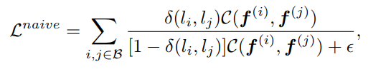

3.4
coco-loss
论文中放弃了之前一直使用的欧氏距离，转而使用cos距离。cos距离的定义为 （A⋅B）/（|A|*|B|） ，其取值范围为 [-1,+1]，值越大表示二者越相似。δ是一个指示函数，文中使用的是以e为底的指数函数。计算输入特征与每个特征中心的cos距离：
但是这样计算任意两个样本的余弦相似度，时间复杂度比较高，为O(n^2)，故作者为了计算方便出了一个简易版，即计算每个样本与类别中心的距离：
公式中，类别中心的定义是每个mini-batch中各个类别样本的特征均值。计算这个mini-batch中每个样本与其对应类别的距离。
我认为本文的核心在于最小化类内两两特征的距离和，这就等价于是类内间距缩小！

Slide 12


3.4
coco-loss
再配合上交叉熵，最终的coco-loss如下。注意，在实际使用时，p_k不是内积，而是cos！！
整体的流程
1）首先用l2范数对特征和特征中心进行归一化，注意对特征进行归一化时，会对特征进行缩放（即乘上alpha）。
2）计算cos距离。文中还提到，在p_k的计算公式中，分母应该要求 m≠k，即分母不应该再考虑同类之间的Cos距离， 但实际上，m=k不仅不会影响收敛，同时会使得计算简单一点。
3）计算coco-loss。公式就是交叉熵的变形。

Slide 13
实验与讨论
4
coco-loss的各种实验。

Slide 14
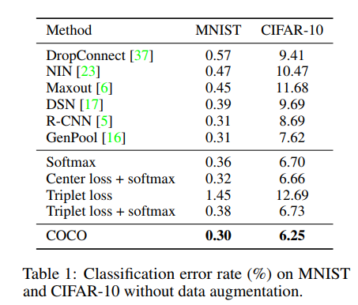
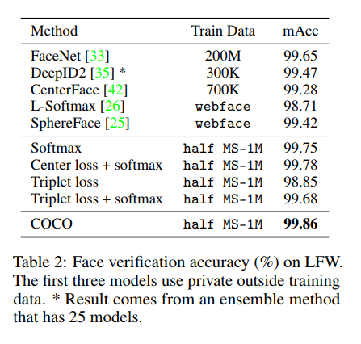
4.1
实验结果
使用的模型是inception-resnet，训练数据集是MS-Celeb 1M。
1）在MINIST和CIFAR-10上的错误率
2）LFW数据集上的精度
注意：LFW的test集中的6000个样本只有10个样本标错了。 也就是说理论上最高accuracy是99.83%，也就是说该方法已经超过了理论上的极限了！

Slide 15
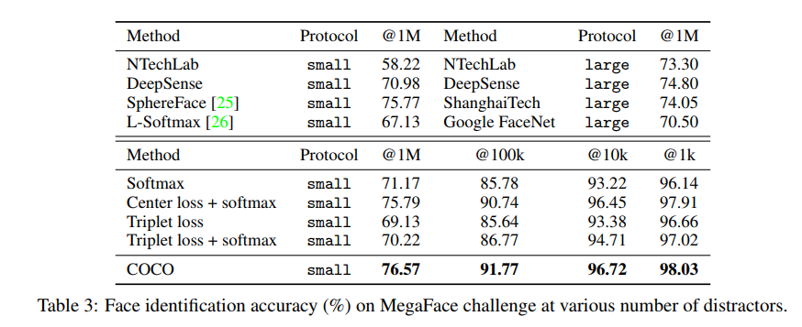
4.1
实验结果
3）在MageFace上的精度
一些看法
coco-loss已经突破了LFW的理论极限，那么，为什么仅用MS-Celeb就能在LFW上刷到99.86%？
推测原因有：参数调的好（训练时的trick）；计算资源多（有商汤的支持）；进行了人脸对齐（使用RSA，而不是MTCNN）；对训练数据进行了清洗。

Slide 16
4.2
归一化的理解
Scale
Normalization
控制超球的半径；
对loss产生直接影响。
归一化限制特征空间，使空间总量一定，那么，加大类间距离的同时会缩小类内距离。
Weight Norm
Feature Norm
控制W的长度（每一类都会有一个weight向量，每一个这样的向量单独做l2）；
本质是解决了样本不均衡问题（有些人的照片多，而还有些人的照片少，通过训练，照片少的类别的weight会很小，则模型会更倾向于选择照片多的那一类）。
控制特征向量F的长度；
在欧式度量下有很大作用，但在cos度量下作用不大；
能减少图像质量的影响，提高模型泛化能力。

Slide 17
参考资料
https://blog.csdn.net/Fire_Light_/article/details/79602134
https://blog.csdn.net/dreamer_on_air/article/details/78521071
https://zhuanlan.zhihu.com/p/33288325

Slide 18
谢谢

Slide 19
4.3
评价与讨论
从Arcface层面：
m可以用乘法、加法加入softmax函数，是否也存在其它的可能来改进；
m是否可以使自适应的，这样就可以动态调节决策边界
从人脸识别层面：
除了针对loss函数，还有没有可以改进和优化的地方？
1
2
3
..
从度量学习层面：
从欧式空间到cos空间，再到角度空间，那么接下来呢？在度量学习上是否还有拓展空间？
基于softmax的损失，当类别多了就不好训练了，这方面有很大的空间？

Slide 20
4.2
coco-loss存在的问题
scale
Feature Norm
Weight Norm
项目模式
控制超球的半径；
对loss产生直接影响。
控制特征向量F的长度；
在欧式度量下有很大作用，但在cos度量下作用不大；
控制W的长度
本质是解决了样本不均衡问题。有些人的照片多，而还有些人的照片少，这在训练时会使模型更倾向与选择照片多的那一类。
可视化可以发现，用了weight norm能将特征映射到超球面上
通过归一化限制特征空间，空间总量一定，那加大类间距离就等效于缩小类内距离。

